Slide 1
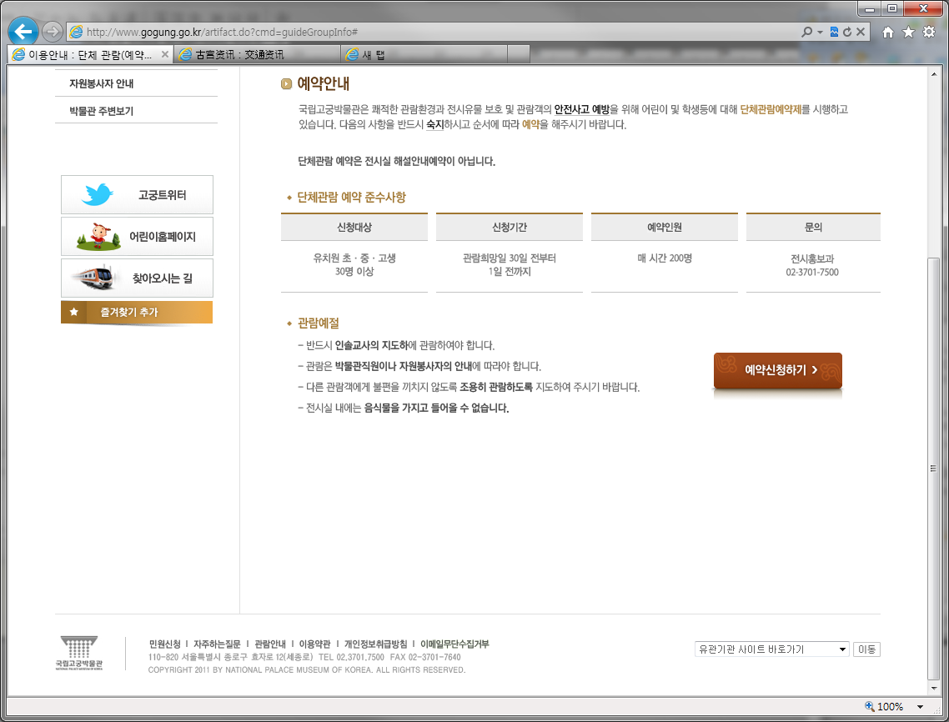
단체관람 궁,능/ 유관기관 이동 누락되있음
메인우측하단처럼 동일하게 적용

Slide 2
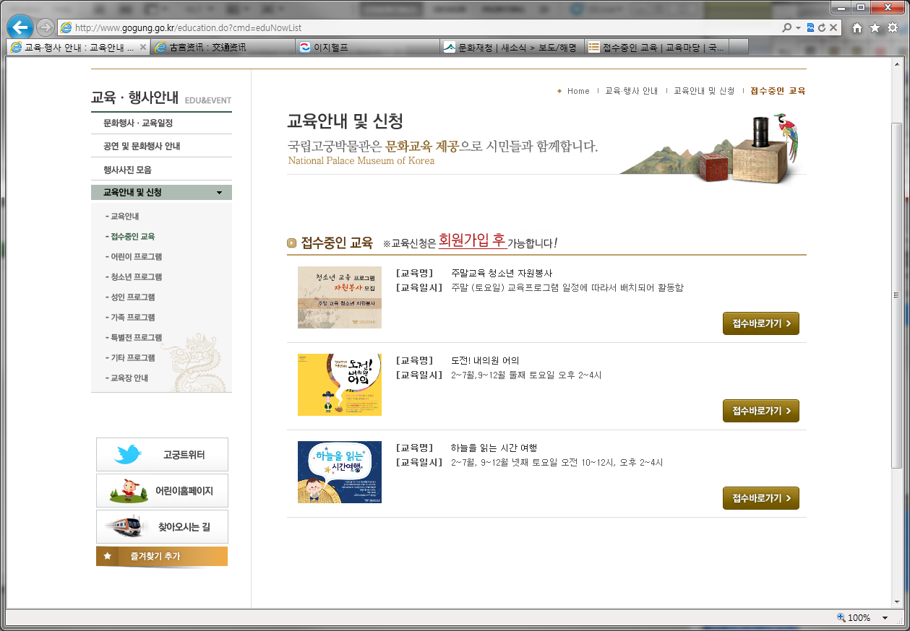
진행중인교육, 각 프로그램들 마다 서버시간 표시
이런식으로, 서버시간 일시(초까지) 실시간으로 나오도록 표시

Slide 3
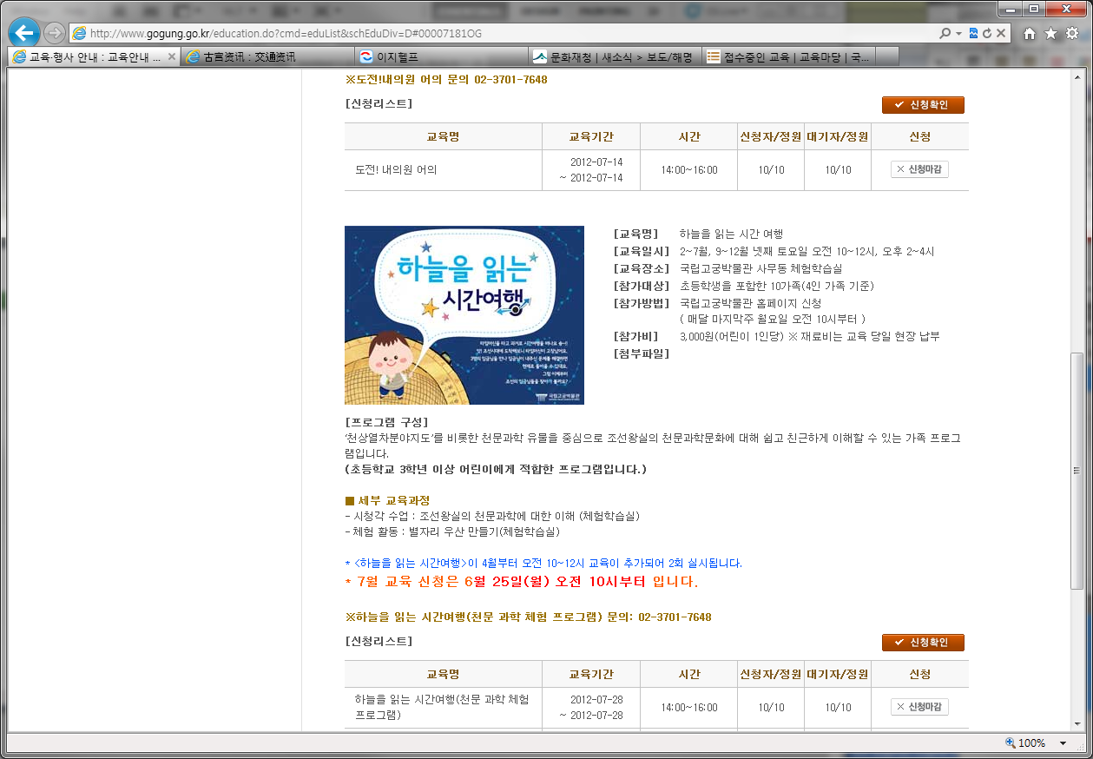
진행중인교육, 각 프로그램들 마다 서버시간 표시
이런식으로, 서버시간 일시(초까지) 실시간으로 나오도록 표시(각 교육들마다 신청확인버튼 옆에 표시)

